Slide 1
INTERSECCIÓN CON LOS EJES: INTERCEPTO
Y CEROS

Slide 2
¿Qué aprendimos la clase anterior?
¿Cuál era la forma de la grafica?
¿Qué nos indica el eje de simetría?
¿Qué nos indicaba el vértice?

Slide 3
Objetivo de la sesión
Analizar algebraica y geométricamente los puntos de intersección con el eje de las x e y en el plano cartesiano, en ejercicios rutinarios y no rutinarios, con el fin de estudiar el comportamiento de las funciones cuadráticas

Slide 4
INTERCEPTO:
Se llama así al valor donde la gráfica de la función intercepta al eje y. Para determinar este valor se reemplaza x por 0 en la ecuación de la función.
Así, y = f ( 0 ) es el valor en que la gráfica corta al eje y.
Es evidente que dada la función cuadrática,
f(x) = ax² + bx + c, c es el intercepto.

Slide 5
CEROS
Se llaman así a los valores donde la gráfica de la función intercepta al eje X. Para determinar la intersección con el eje x, se iguala la función a 0 y se resuelve la ecuación cuadrática.
Así, al hacer en la ecuación y = 0, y resolver f ( x ) = 0, se determinan los ceros de la función. La cantidad de ceros puede ser 2, 1 o 0, caso último en que la gráfica no intercepta al eje X.

Slide 6

Ejemplo:$f\left(x\right)=x^{2}−2x−3,$
$$a=1>0$$
1) Intersección con el eje y
Se evalúa x = 0. Luego:
f ( 0 ) = 0² - 2 • 0 - 3 = -3
.·. La intersección con el eje y es ( 0,-3 )

Slide 7




2) Intersección con el eje
Al igualar a cero la función cuadrática se obtiene la ecuación cuadrática:
$f\left(x\right)=x^{2}−2x−3$que resolvemos usando la expresión:
X2= $\frac{2−\sqrt{16}}{2}=\frac{2−4}{2}=\frac{−2}{2}=$-1
$$∴las intersecciones con el eje de las x son \left(3,0\right)y (−1,0)$$
$x=\frac{−b±\sqrt{b^{2}−4ac} }{2a}$ con a=1, b=-2 y c=-3
$$x=\frac{−(−2)±\sqrt{{(−2)}^{2}−4∗1∗−3}}{2∗1}=$$
$$\frac{2±\sqrt{4+12}}{2}=$$
$$\frac{2±\sqrt{16}}{2}=$$
X1= $\frac{2+\sqrt{16}}{2}=\frac{2+4}{2}=\frac{6}{2}=$3

Slide 8
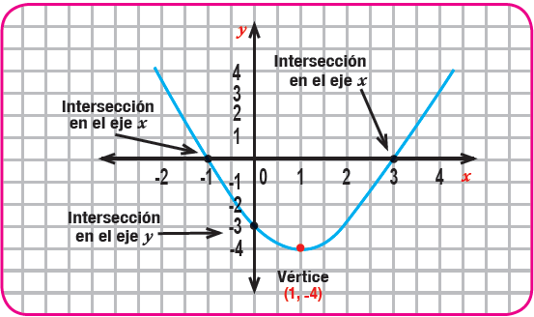
Grafica de la parábola

Slide 9

En cada una de las funciones cuadráticas, determine el vértice de la parábola y las intersecciones con sus ejes, luego esbocé la grafica y ubica los puntos
$$\text{a}\text{) }\text{f} \text{( }\text{x} \text{) = }x^{2}\text{ -} \text{4}\text{x} \text{+ 3}$$

Slide 10


$$f\left(x\right)=12x−2x^{2}$$
$$f\left(x\right)=2x^{2}−8x$$

Slide 11


$$f\left(x\right)=−x^{2}−12x+3$$
$$f\left(x\right)=x^{2}−4x−5$$

Slide 12
¿Qué vimos hoy?
¿Para que nos sirve?
La próxima clase veremos parábolas que no intersectan con el eje de las x

